Slide 1
Ліцейська година
24 листопада 2017
Notes:
Заставка, висітиме як основне поки всі заходять

Slide 2
Історичний календар:
20.11- 100 річчя проголошення УНР (ІІІ Універсал)
День
21.11
25.11

Slide 3


Slide 4


Slide 5
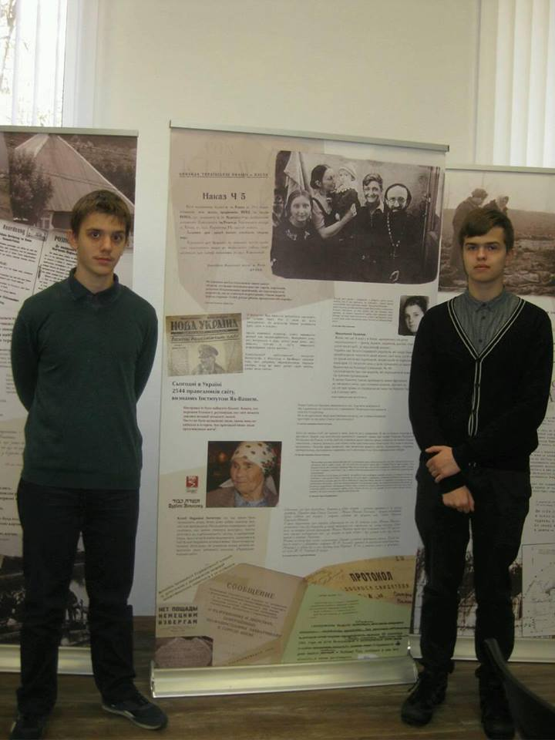
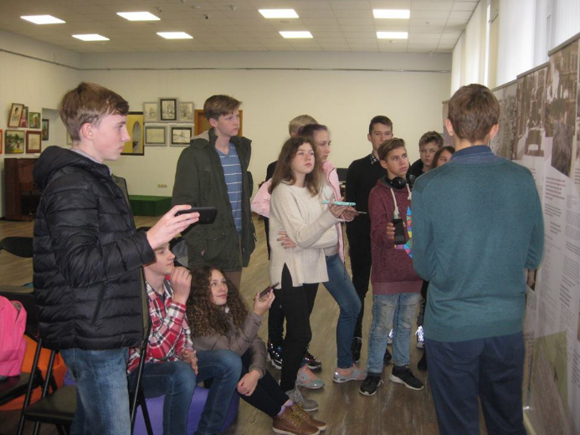
Бабин Яр: історія та долі.
Спроби осмислення

Slide 6
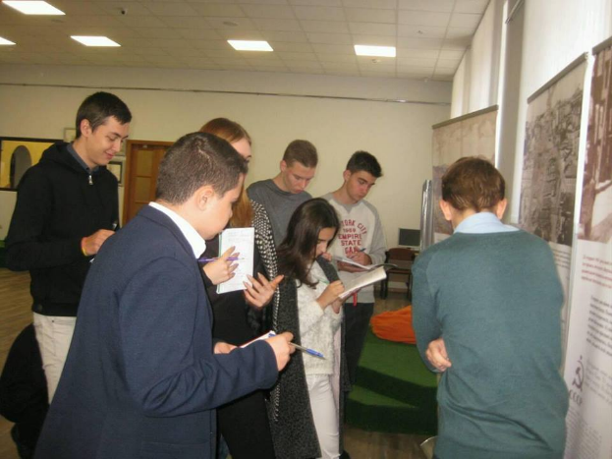
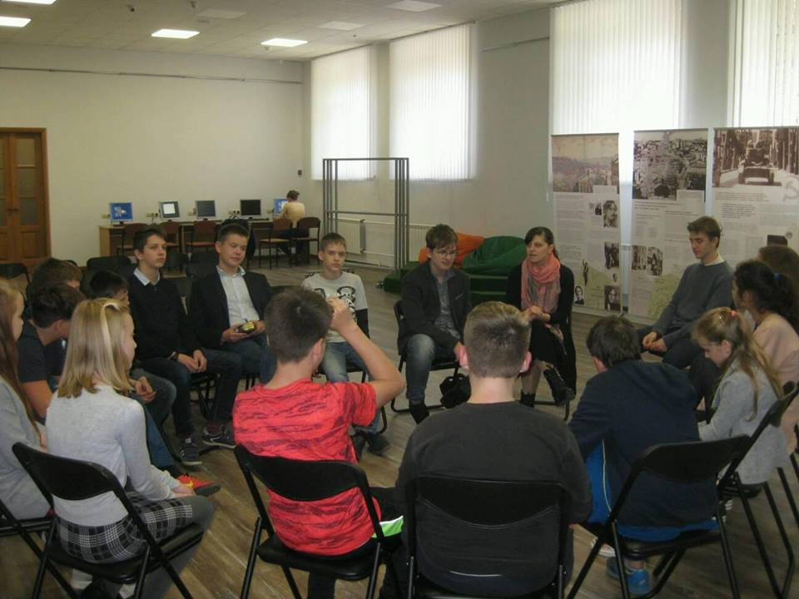
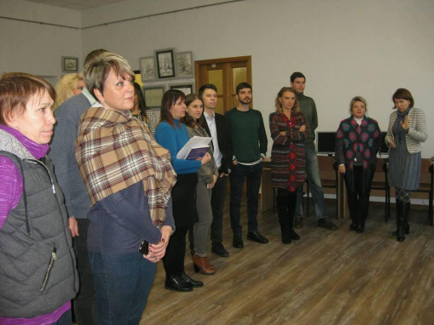

Slide 7
І модуль 2017
10
2
10
67
Відпрацьовуватимуть
Паралелі
12
Проектів
1
1
Ліцеїсти
Зустрічі
М18
Захисти
Notes:
Інфографіка модулю

Slide 8
Захист
4 хв захист
1 хв питання
2 хв запитання
Notes:
Інфографіка модулю

Slide 9
ПАС ФІНАНСИ
30.11 – 02.12

Slide 10
Схема ПАСу
КЦП
Фондовий ринок
Інвест фонди
Фіз особи
Підприємства
Банки

Slide 11
Устрій ПАС Фінанси
Інвест. банк «Lecos»
Фінансовий сектор
Акумуляція $
  5% стабілізаційний фонд
  50% акціонерний. фонд
  45% операційний фонд
Поповнення рахунків
Кредит ≤ 10%/день
Обмін: 30грн = 30 000клб
Банки
Інвестиційні компанії
Порецькова Марія
1. Крауз Катерина
2. Бариш Катерина
3.Залуська Соломія
3-5 учнів*1 ІК
Бізнес моделі
Курси акцій
Новий період
Майстерня бізнесу
(Моделювання ситуації у глобальній фінансовій системі)
Рішення
1.Павло Лаппо 2.Демиденко Аріна 3.Факова Дунія-Ніколь 4.Погуляй Дмитро 5.Мустафін Михайло 6.Прокопчук Вероніка 7.Пилипчук Богдан
Торги
Фондова біржа
Свєтлєющий Артем
Кривко Анастасія
Брок. компанії
МESE
МESE
МESE
Реальний сектор
7 - компаній;
7
55 акцій*5 000
$
30грн. (28.5 грн)
3-5 акцій
Катруша Євген
Інвестори-акціонери
Комісія з цінних паперів

Slide 12
Фізичні особи
КЦП
Фондовий ринок
Інвест фонди
Фіз особи
Підприємства
Банки

Slide 13
Банки
КЦП
Фондовий ринок
Інвест фонди
Фіз особи
Підприємства
Банки

Slide 14
Інвестиційні фонди
КЦП
Фондовий ринок
Інвест фонди
Фіз особи
Підприємства
Банки

Slide 15
Підприємства
КЦП
Фондовий ринок
Інвест фонди
Фіз особи
Підприємства
Банки

Slide 16
КЦП
Фондовий ринок
Інвест фонди
Фіз особи
Підприємства
Банки
Демиденко
Лаппо
Мустафін
Пилипчук
Погуляй
Прокопчук
Факова
Хомич
Бариш
Крауз
Залуська

Slide 17
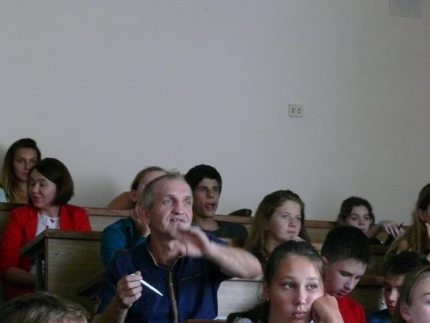
Петро Михайлович Андруховець
Керівник проекту Майстерня управління
Notes:
Андруховець

Slide 18


МИ МОЖЕМО БІЛЬШЕ!
КИЇВСЬКИЙ ДИТЯЧО-ЮНАЦЬКИЙ ФОРУМ
«МИ МОЖЕМО БІЛЬШЕ!»
КИЇВСЬКИЙ ДИТЯЧО-ЮНАЦЬКИЙ ФОРУМ
29/10/16 | КИЇВ
29/10/16 | КИЇВ

Slide 19

SMM

Slide 20
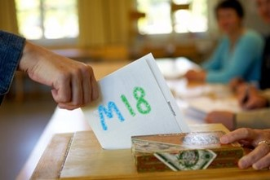
План роботи
Просування форуму М18 у соціальних мережах.
Обговорення плану проведення форуму.
Розподіл обов’язків серед учасників групи.
Ознайомлення з місцем проведення форуму.

Slide 21

Нам вдалося:
Ми поставили собі ціль зібрати якомога більше інформації для того, щоб поділитися нею з іншими, а для того, щоб всі бачили наші роботи, ми (точніше, наші наставники) створили сторінки у соц. мережах. (Facebook та Instagram)
На початку нашого проекту ніхто нікого не знав, але нам вдалося стати одною, дружною командою!
Сторінки форуму наповнювали наші наста-
вники, а ми їх надихали, підказуючи, про
що все-таки потрібно там писати і що підліт-
кам буде цікаво

Slide 22

Наші невдачі
Нажаль, ми витратили дуже багато часу на обговорення завдання кожного з учасників групи, тому наша робота йшла дуже повільно.
Виявлося, що ми не вміємо пра-
цювати з документами Exel, не знаємо,
що таке фотостоки, і звідки легально брати
фото для постів у соцмережі,
приходимо на зйомки
з розрядженими телефонами.

Slide 23
Слайд від наставника
Якщо взяли на себе зобов'язання – виконайте його. Нехай і неякісно – покажіть команді, що вам на неї не начхати.
Обрали для себе напрямок розвитку – доведіть його до кінця. Кожен свідомий чи несвідомий вибір – це досвід, який підкидає вам життя. Беріть його, поки воно дає це безкоштовно.
Часто, очікування не співпадають з тим, що ми отримуємо в результаті. Будьте готові до цього. Тільки приймаючи це, ви по-максимуму отримаєте від цього досвіду користь.

Slide 24
ПР
Notes:
ПР

Slide 25
Галина Іванівна Головльова
Керівник проекту PR та просування
Notes:
Головльова

Slide 26

Секретаріат

Slide 27
Що планували?
Забезпечити М18 харчуванням
Комунікація з депутатами
Організація простору в КМДА

Slide 28
Що робили насправді?
Вирішували нагальні організаційні питання під час проведення М18

Slide 29
Чому не вийшло, що планували?
Не змогли з кооперуватися без керівника проекту та виповнити свої завдання.
Функція секретаріату – допомога в усіх сферах діяльності на М18.

Slide 30
Команда Брендінг та її досягнення
Підготували Іван та Ангеліна

Slide 31
Ми планували зробити
Дизайн:
Прапорів
Буклетів
Футболок
Брошур
Візиток
Фотозону

Slide 32
Ми вчилися працювати в ілюстраторі
Але це все що ми змогли це
п’ятикутник залитий кольором

Slide 33
Результати
Ми зробили дизайн буклетів, прапорів, футболок та плакатів.
Ми підбирали найкращі місця для встановлення прапорів та плакатів.
Ми зробили фотозону.

Slide 34
Що ми не зробили
Ми не навчилися працювати в ілюстраторі.

Slide 35
Дякуємо за увагу!

Slide 36
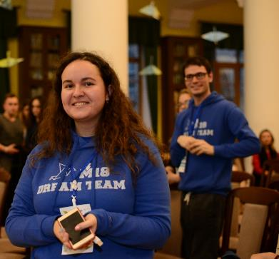
Марія Дмитрівна Михаленко
Керівник проектів Брендінг та волонтерство
Notes:
я

Slide 37
Networking
До нашої команди входили:
Осадчий Олексій
Пшук Михайло
Гусев Иля
Колчін Володимир
Самойлов Роман
Кирил Каменецький

Slide 38
Ресурси:
Vr zona
Вода
Пуфи
Вішалки
Заплановано було
Палітра можливостей:
Виставки громадських
організацій (еко, юридичні)

Slide 39
Інструменти які були задіяні:
Google таблиці
Telegram
Viber

Slide 40
Що було зроблено:
29 громадських організацій було затверджено, але тільки 23 були на М18
Були знайдені пуфи за ціною менше на 30% ніж у минулому році
Були знайдені всі 3 майстер класи:
1)Foundrising GoFun
2)Партнерство
3)Громадська позиція
Була дороблена програма квесту КМДА
Куплені вішалки
Були проведені живі зустрічі з потенційними партнерами
Вода
Були орендовані
Пуфи
Notes:
п

Slide 41
+
Інтерактив на заході
Залучення людей з SPG (4 чол.) та
Українська академія лідерства (5 чол.)
Усі вимоги від партнерів були виконані успішно
Квест по КМДА був успішно дороблено
Організації самі нас знаходили
Були знайдені люди для майстер класу

Slide 42
-
Мало місця у колонному залі
Не всі громадські організації поставились до проекту серйозно
Зворотний зв’язок з партнерами
Відношення учасників до проекту
Позиціонування учасників
Розмежована відповідальність
Комунікаційний збій з підрядчиками

Slide 43
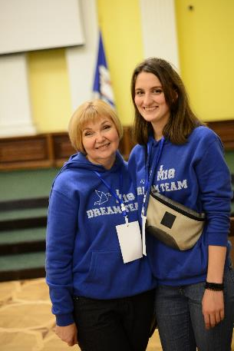
Анна Сергіївна Іванова
Керівник напрямку Нетворкінг
Notes:
я

Slide 44
Команда
діалог з політиками

Slide 45
Задачі які ставили, планували
Діалог з лідерами шкіл (Активна громадська позиція).
Кооперація та співпраця з іншими проектними групами.
Політична та громадська
просвіта, самопросвіта
Діалог з
Політиками
Реалізація
проекту
М18

Slide 46
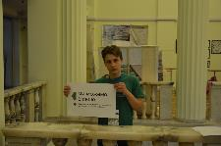
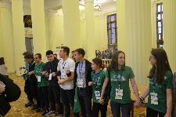
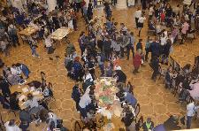
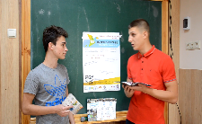
Що вийшло? Чого ми досягли завдяки М18?
1.Підготували питання з плану розвитку Києва до 2025 року.
2.Підготували та поділилися питаннями з ведучими (25 шт.).
3.Зняли відео діалогу з політиками.
4.Зняли відео діалогу з лідерами шкіл Шевченківського р-ну.
5.Отримали досвід.
6.Допомогли реалізувати та обставити локації М18.
7.Зняли відео-запрошення на проект М18 для ФБ.

Slide 47
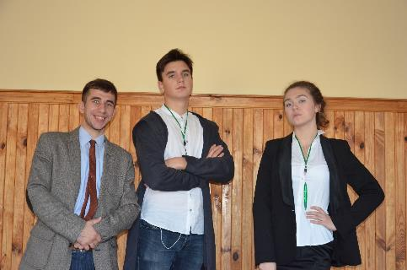
Що не вийшло? Чому?
Вийти на сцену з політиками. Тому що змінився план роботи за об'єктивними причинами. Але це навчило нас адаптуватися до непередбачуваних змін, навчило нас бути сміливими та брати на себе ініциативу.

Slide 48
Дякуємо за увагу!

Slide 49
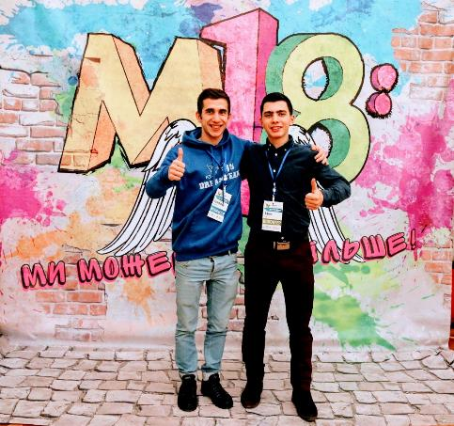
Святослав Сергійович Корсакевич
Керівник напрямку діалоги з політиками
Notes:
я

Slide 50
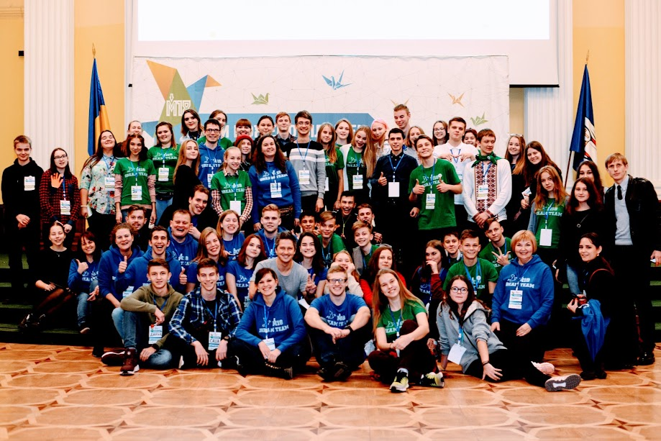
Волонтери

Slide 51
Забезпечити Форум “ М18” якісними волонтерами
Написати Інструкції для волонтерів
Провести інструктаж волентерам до форуму
Запланувати ростановку волонтерів по території
Підготувати КМДА до М18
250 лелек
відбір волонтерів
списки розмірів футболок
контакт лист всіх волонтерів і організаторів
Зробити командоутворення волонтерської команди

Slide 52
Що ми зробили ?
Забезпечили форум “М18” якісними волонтерами
Зробили розстановку волонтерів по території КМДА
Зробили інструкції для волонтерів
Провели інструктаж для волонтерів
Підготували КМДА до М18 за вдяки організаторам
250 лелек ( частково )
Списки розмірів футболок
контакт лист всіх волонтерів і організаторів

Slide 53
Що не вийшло ?
командоутворення волонтерів
відбір волонтерів
Написати Інструкції для волонтерів

Slide 54
Дякуємо за увагу

Slide 55
Марія Дмитрівна Михаленко
Керівник проектів Брендінг та волонтерство
Notes:
я

Slide 56
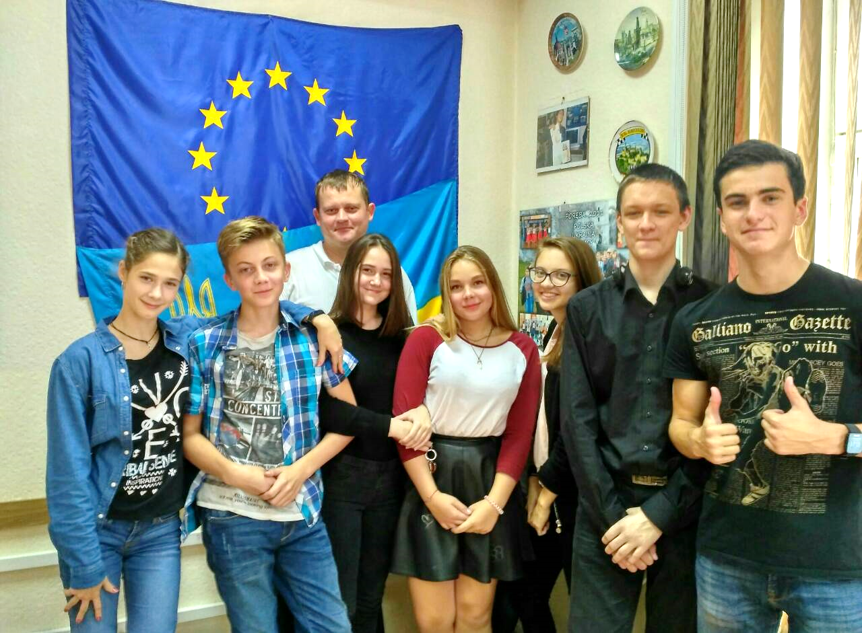
Ми –
Event-Managers!
Ми планували організувати проект у якому брали б участь більше 2-3 тис. Киян. Ми сподівалися що наш проект відвідають відомі політики та спеціальні гості. Хотіли зробити атмосферу затишку та комфорту.

Slide 57
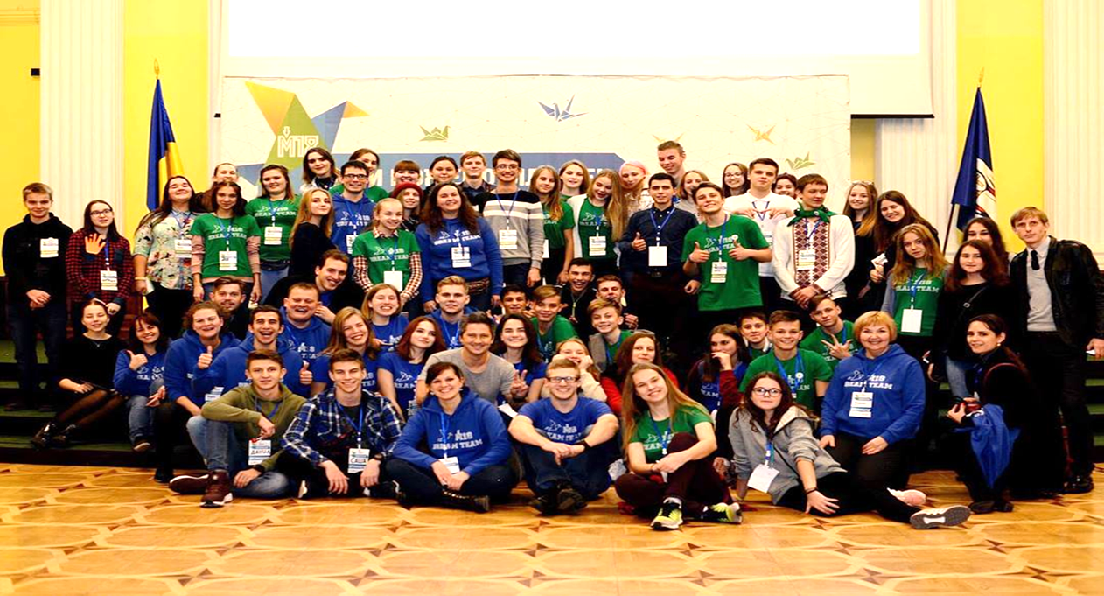
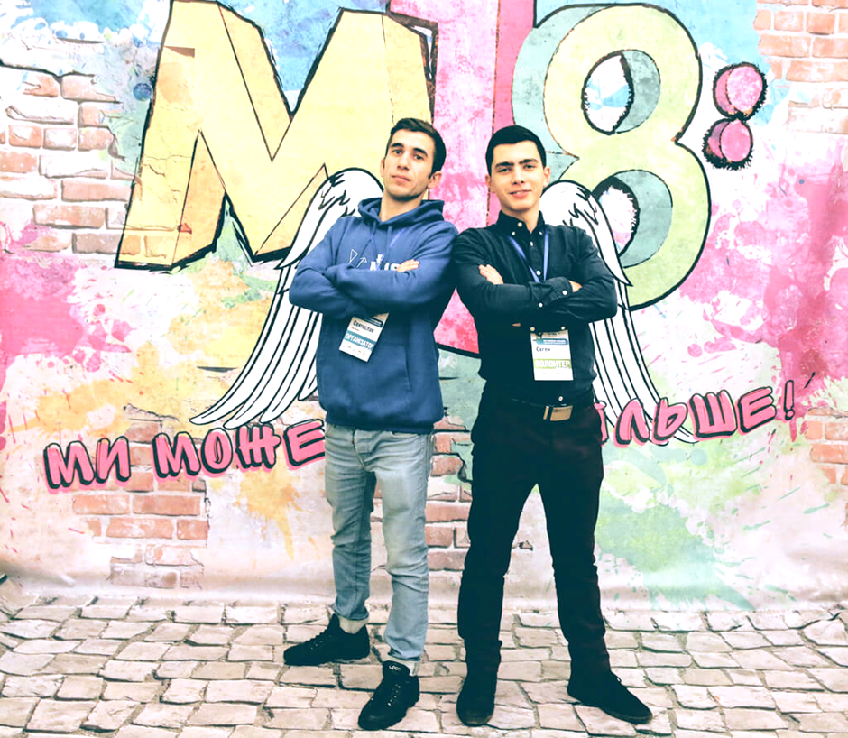
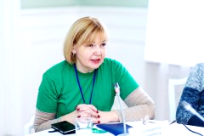
Основна частина того, що ми планували пройшла дуже вдало.
Але ми сподіваємось, що у наступному році буде ще краще і ми виправимо помилки, які допустили цього року.

Slide 58
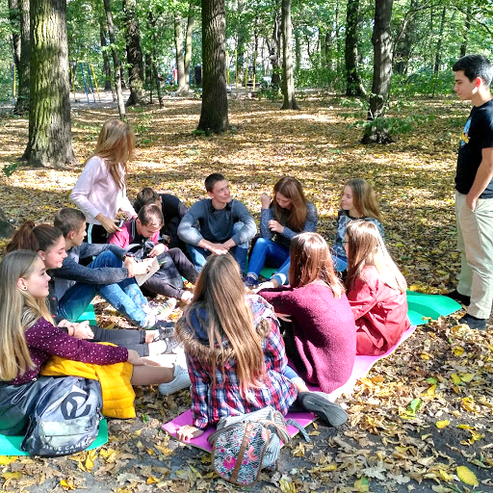
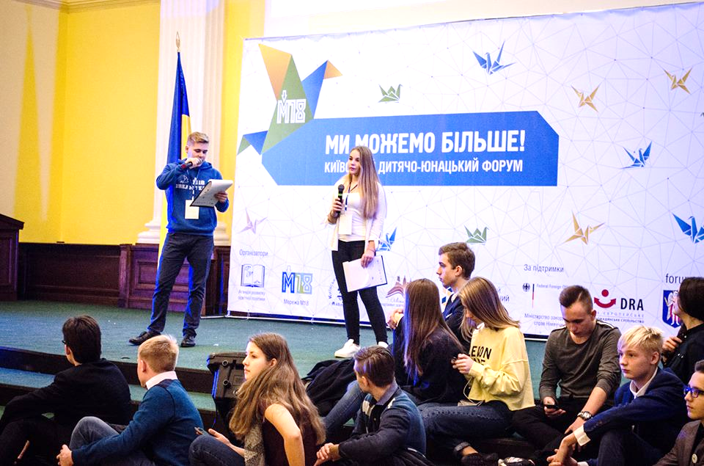
Брати людей яким це насправді треба! Брати відповідальних людей. Відповідально відноситись до організації. Потрібно було всім прописувати сценарій: що і коли робити.
Треба запрошувати справжніх політиків, а не людей для PR.

Slide 59
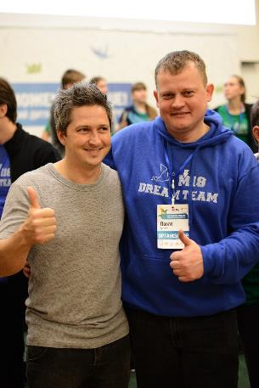
Павло Борисович Кузьменко
Керівник напрямку Івент
Notes:
я

Slide 60
Переведення відео контенту в текстовий
Відпрацювання
Бєлоусова Олександра 9
Кудрявцева Ольга 9
Пшук Михайло 9
Гусєв Ілля 10
Кочетова Марія 10
Кучменко Євген 10
Левченко Владислав 10
Ратушнюк Дарина 10
Слізовська Софія 10
Степанець Валерія 10
Notes:
Відпрацювання відцефровка відео, список ледачих

Slide 61
Молодці!
Notes:
Всі молодці, модуль завершено

Slide 62

Лапоманія

Slide 63
Яка ціль Лапоманії?
Допомогти притулку «Сиріус»
Разом підтримувати собачок з притулку
Розвивати любов до тваринок

Slide 64
Що це Лапоманія?
Ярмарок
Мастер класи
Армреслінг
Квест-клас
Поїздка до притулку

Slide 65
Коли?
28 листопада – вівторок
1) 10:10 – 10:30
2) 11:55 – 12:15
3) 13:40 – 14:00

Slide 66
Що приносити?
Ярмарок
Будь-які непотрібні речі
HANDMADE
Солодощі
Притулок «Сириус»
Корм
Іграшки
Будь-які інші речі

Slide 67
Організатор проекту:
Марія Порецькова masha@poretskov.com
067 – 335 – 69 - 61

Slide 68
ІІ модуль 2017
3
13
91
0?
Паралелі
2
Проектів
Ліцеїсти
Захисти
Відпрацьовуватимуть
Notes:
Інфографіка модулю

Slide 69
ІІ модуль
29 листопада співбесіди
6 грудня формування команд
27 грудня новорічний концерт
17 січня підготовка презентації
24 січня презентація першої частини формування нових команд
23 березня захист модулю
Notes:
Як працює другий модуль

Slide 70
Назва
2.0
кількість
Опис \ зміст проекту
Результат \ продукт
Хто потрібен
Спосіб відбору
Чим будете займатись
Notes:
Кроки зростання

Slide 71
Кроки зростання
2.0
6
Програма проектів для набору ліцеїстів на наступний навчальний рік
Програма проектів набору ліцеїстів. Запит на створення проектів на наступний модуль.
Круті новачки.
Ініціативні
Креативні
Люблячі ліцей
Мотиваційний лист, співбесіда
Створення плану проектів набору ліцеїстів та визначити які якості нам потрібні в майбутніх ліцеїстах. Створоти запит на наступний модуль проектів.
Notes:
Кроки зростання

Slide 72
Інфо стіна
2.0
6
Зробити стіну біля вчительської функціональною та інформаційною. помістивши інформацію про ліцей та його співробітників, залишивши місце для додаткової стіни оголошень.
Перевтілена ефективна стіна біля вчительської.
Ініціативні
Креативні
Люблячі ліцей
Дизайнерська розробка наповнення; Розрахунок матеріалів та ресурсів; Бюджет дизайнерського проекту: матеріали, інструменти, логістика, закупівлі; Втілення ідеї в життя: етапи, специфіка роботи з матеріалами, долучення виконавців;
Notes:
Інфостіна

Slide 73
Фітнес менеджери
2.1
10
Підготовка до турніру по тенісу
Виступ на турнірі з тенісу
Навчити та потренувати ліцеїстів для гідного виступу на турнірі з тенісу, тренування з настільного тенісу
Notes:
Інфостіна

Slide 74
Майстерня управління
2.1
15
Організація ПАСів, упралінська підготвка
ПАСи
Підготовка управлінців та підприємців
Notes:
Інфостіна

Slide 75
Board game
2.0, 2.1
10
Створити власну настільну гру від КЛБ. Напрямок та формат гри, як і дизайн обирає команда проекту. Розробка та впровадження у життя настільної гри
Настільна гра
Ініціативні
Креативні
Співбесіда
Перша частина - випрацювання та узгодження концепції гри, її правил, вигляду тощо, друга - дизайн гри та пошук ресурсів для її роздруківки та реалізації.
Notes:
Інфостіна

Slide 76
Робототехніка
2.1
Дослідити існуючі моделі роботів, запропонувати свою діючу роботизовану ІТ систему
7
Відеоробот для зйомок та фото
Співбесіда
Вивчення існуючих, створення нових роботизованих систем ІТ
Notes:
Інфостіна

Slide 77
Event managers
2.0
15
створення класного Новорічного концерту 27.12.2017
Концепція концерту та святкового дня
хочуть бути в майбутньому організаторами масових заходів
Мотиваційний лист+співбесіда
створення святкового настрою. Класний план святкового дня = конкурси+лотерея+концерт+гарний настрій
Notes:
Інфостіна

Slide 78
Networking game
2.1
8
Запустити в ліцеї довготривалу гру для тренування комунікативних навичок серед ліцеїстів, та вміння налаштовувати та використовувати контакти
Правила, система та ресурс необхідний для проведення гри. Проведена гра
Ініціативні
Креативні
Люблячі ліцей
Створення Правил, системи та всіх необхідних ресурсів для реалізації задуманої гри
Notes:
Інфостіна

Slide 79
WWW
2.0
6
Сайт – платформа для комунікації між учнями та репетиторами, в ролі яких виступають як студенти так і школяри
Платформа для репетиторів та учнів
Співбесіда
Створите бізнес план, навчитесь розподіляти ролі та обов’язки, Визначати необхідний ресурс для досягнення мрії, створювати фінансови та маркетинговий план
Notes:
Інфостіна

Slide 80
КЛБ медіа груп
2.1
10
Піар ліцею засобами соцмереж, на сайті ліцею
Перевтілена ефективна стіна біля вчительської.
Особисті вподобання
Наповнення сайту КЛБ, друк газети Ми+Ви (?), ведення сторінки КЛБ у ФБ, Інстаграмі тощо
Notes:
Інфостіна

Slide 81
Авангврд
2.1
10
Постановка інтелектуальних функцій
Мислення
Ставити інтелектуальні функції
Notes:
Інфостіна

Slide 82
SMM project
2.1
3
Сторінка в соціальних мережах ФБ, Instagram, для висвітлення проектної діяльності ліцеїстів на 4х парах. Висвітлення всіх етапів проектної діяльності.
Сторінка "проектної школи КЛБ" у ФБ та Instagram. Контент план до завершення навчального року. Підписники на ці сторінки.
Мої бусінки)
Співбесіда
Висвітлювати всі етапи проектної діяльності, створити цінність залученості в проектну діяльність. Створити цінність "проектної школи КЛБ" як однієї із цінностей Ліцею і як спосіб залучення нових ліцеїстів.
Notes:
Інфостіна

Slide 83
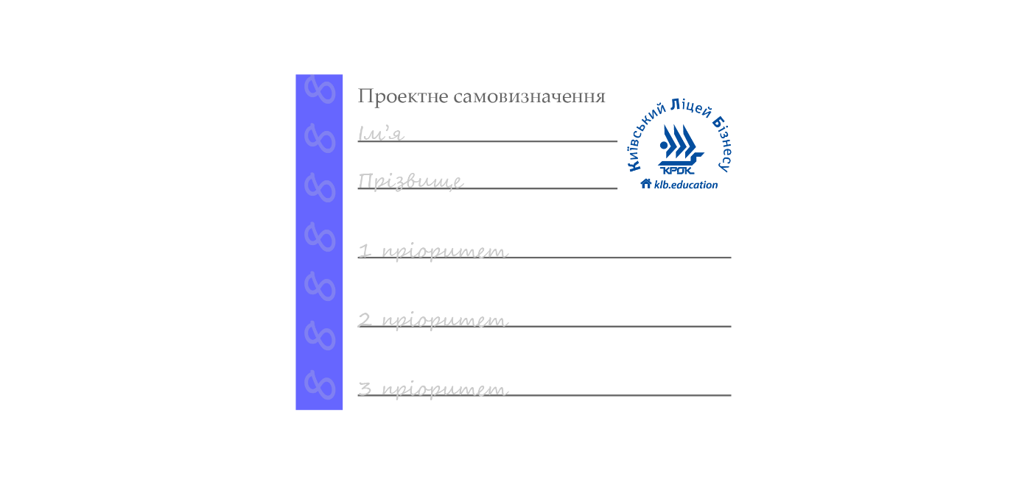
Бланк самовизначення
Notes:
Бланки самовизначення

Slide 84
All new projects
SMM project
КЛБ медіа груп
WWW
Networking game
Event managers
Робототехніка
Board game
Майстерня управління
Фітнес менеджери
Авангврд
Інфо стіна
Кроки зростання
Notes:
Перелік проектів, подяки

Slide 85
«Атестація з ліцейського стандарту»

Slide 86
Завдання до атестації
Через корпоративну пошту чи за цим посиланням https://klb.education/our-portal/for-students.html заповнити гугл форму «Звіт з навчання у ліцейському стандарті».
Підписати «Індивідуальний атестаційний лист.»
Підготувати виступ до 3 хв.:
Чому навчився (у ліцеї і поза ним)?
Чому хотів навчитися але не навчився? Чому так сталося?
Чому планую навчитися наступного року (у ліцеї і поза ним)?
Побажання на наступний семестр до організації навчально-виховного середовища ліцею.

Slide 88
Графік атестації
Клас | Дата | Час | Аудиторія
7-а клас | 13.12.17 | 12:15-14:30 (3) | 205
7- б клас | 6.12.17 | 10:30-11:55 (2) | 205
8-а клас | 20.12.17 | 10:30-11:55 (2) | 205
8-б клас | 7.12.17 | 12:15-14:30 (3) | 205
9-а клас | 22.12.17 | 12:15-14:30 (3) | 205
9-б клас | 15.12.17 | 12:15-14:30 (3) | 205
10-а клас | 11.12.17 | 14:00-16:00 (4) | 218
10-б клас | 14.12.17 | 14:00-16:00 (4) | 218

Slide 89
Рівні атестації
Атестовано з відзнакою,
Атестовано,
Умовно атестовано,
Не атестовано.(Учні цього рівня розглядатимуться на пердраді, щодо доцільності їх подальшого навчання в ліцеї.)

Slide 90

Індивідуальний атестаційний лист
(титульний)

Slide 91
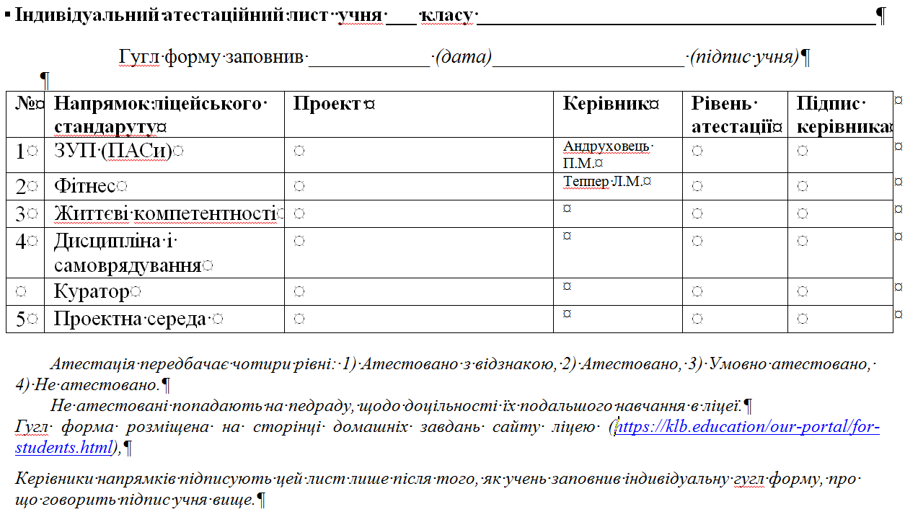
Індивідуальний атестаційний лист
(робоча частина)

Slide 92
Атестаційні комісії
7 клас
Теппер Ю.М. – голова комісії, Андруховець П.М., Бондар І.А., Кузьменко П.Б., Теппер Л.М., Федорова В.В., Факова Дунія-Ніколь
8 клас
Теппер Ю.М. – голова комісії, Андруховець П.М., Бондар І.А., Грязнов М.О., Михаленко М.М., Кузьменко П.Б., Теппер Л.М., Кривко Анастасія
9 клас
Теппер Ю.М. – голова комісії, Андруховець П.М., Бондар І.А., Головльова Г.І., Михаленко М.М., Кузьменко П.Б., Теппер Л.М. Погуляй Дмитро, Марченко Олександра
10 клас
Теппер Ю.М. – голова комісії, Андруховець П.М., Бондар І.А., Головльова Г.І., Михаленко М.М., Кузьменко П.Б., Теппер Л.М., Шкабара С.В., Прокопчук Вероніка, Крюков Нікіта

Slide 93
До зустрічі!
Notes:
Бай бай

